Slide 1



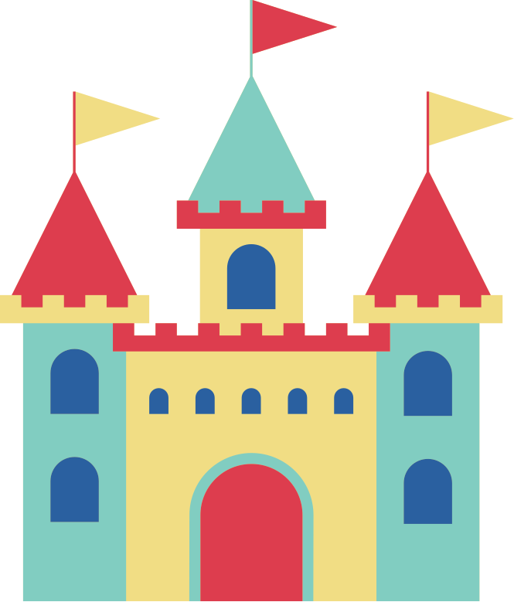



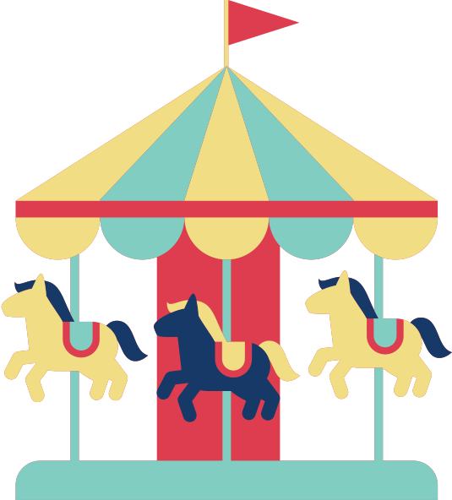
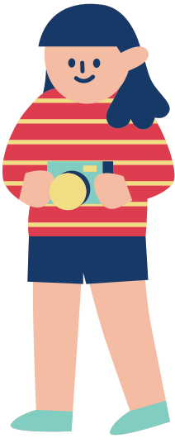
Europski dan jezika
START

Slide 2






ARE YOU READY?

Slide 3


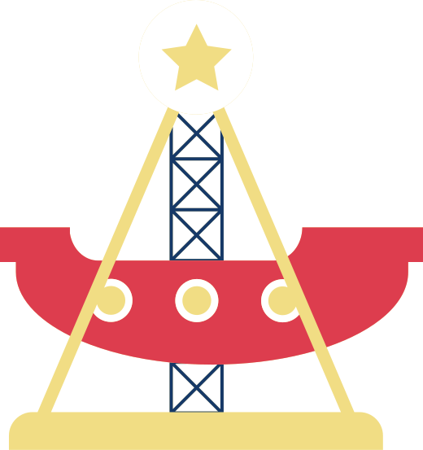


01
Ovaj kviz za Europski dan jezika igramo u petak, 27. rujna, ali Europski dan jezika zapravo je
A
bio jučer
C
zadnjeg petka u mjesecu
B
svakog petka
D
u nedjelju

Slide 4
02
Da možeš naučiti jedan jezik dnevno, trebalo bi ti nešto više od osam mjeseci da ih naučiš sve jezike koji se govore diljem Europe (ne samo EU). Koliko je to jezika?
A
60
C
250
B
120
D
499

Slide 5
03
Znamo da Europska unija trenutno broji 27 država članica, ali ako se želiš dopisivati s prijateljima na svim službenim jezicima Europske unije, trebaš naučiti samo:
A
10 jezika
C
18 jezika
B
12 jezika
D
24 jezika

Slide 6
04
Kad smo kod toga, Ujedinjena Kraljevina već četiri godine nije članica Europske unije, ali engleski je i dalje službeni jezik. To je zato što je, osim u Velikoj Britaniji, engleski službeni jezik na Malti i u...
A
Grčkoj
C
Irskoj
B
Belgiji
D
Poljskoj

Slide 7
05
Sutra u školi imaš blok-sat materinjeg jezika koji se zove Ελληνικά (Eliniki) i grči ti se u želucu, što od gladi, što od lektire. Da se smiriš, otvaraš hladnjak i uzimaš tradicionalnu namirnicu iz svoje zemlje...
A
islandski skyr
C
francuski sir brie
B
grčki jogurt
D
švicarski ementaler

Slide 8
06
Imaš peticu iz engleskog, uskoro putuješ preko Erasmusa u Portugal i želiš naučiti Português. Otvaraš Play Store i skidaš...
A
Bolt
C
Yousician
B
Zalando
D
Duolingo

Slide 9
07
Frend ti se javio porukom Как си?. Slabo čitaš ćirilicu, ali jasno ti je da te pita kako si. U kojoj državi Europske unije frend živi?
A
Bugarskoj
C
Češkoj
B
Nizozemskoj
D
Portugalu

Slide 10
08
Sada stiže poruka Wie geht's?. Izgleda da svakoga zanima kako si danas. Nisi baš nešto pa odgovaraš Es geht svojoj...
A
ujni iz Letonije
C
tetki iz Njemačke
B
baki iz Norveške
D
strini iz Italije

Slide 11
09
Godina je 2030. Na očima imaš Pro Max supernaočale s univerzalnim prevoditeljem. Prilaziš školi, a na zgradi piše "Escuela primaria Matija Petar Katančić". Izgleda da ti je netko prčkao po naočalama i prebacio jezik na:
A
španjolski
C
francuski
B
engleski
D
flamanski

Slide 12
10
Nastava nam ove školske godine završava 13. lipnja 2025., a u jednoj državi školské prázdniny počinju tek 1. srpnja. Koja će djeca imati kraće ljetne praznike od nas?
A
slovenska
C
švicarska
B
slovačka
D
danska

Slide 13
11
Martijn iz Nizozemske voli katten, Kristīne iz Latvije ima čak tri katės, Ciara iz Irske polijepila je cait stickere na sve bilježnice, a Jakub iz Slovačke navijao je za Rim Tim Tagi Dim zbog kočky. Koji im je najdraži kućni ljubimac?
A
hrčak
C
papagaj
B
pas
D
mačka

Slide 14
12
Došli ste prerano na úszómedence i na vratima piše Zárva. Dok čekate da okrenu tablu na Nyitva, čudite se kakvo to čudno radno vrijeme bazeni imaju u:
A
Mađarskoj
C
Austriji
B
Švedskoj
D
Italiji

Slide 15
13
Ako na satu engleskoga na pitanje
"Where are you from?" odgovoriš "I'm from Llanfair­pwllgwyngyll­gogery­chwyrn­drobwll­llan­tysilio­gogo­goch", živiš u kojem dijelu Ujedinjene Kraljevine?
A
Engleskoj
C
Walesu
B
Škotskoj
D
Sjevernoj Irskoj

Slide 16
14
U većini europskih država vozit ćete se u autu, u nekoliko njih u makini ili maşini, ali u samo jednoj od njih uzet ćete samochód da ne bi hodali. Koja je to država?
A
Turska
C
Finska
B
Poljska
D
Irska

Slide 17

15
Kad ideš na rođendan kod BFF-a/BFF-ice u Italiji ćeš ponijeti regalo, u Slovačkoj darček, u Sloveniji darilo, a u Engleskoj gift. Frendici u Njemačkoj nikako nećeš dati gift, jer ta riječ tamo znači...
A
smeće
C
ukrasti
B
kupus
D
otrov

Slide 18
16
U engleskom jeziku imamo tri padeža, u njemačkom četiri, u hrvatskom sedam. Djeca u mađarskoj moraju nabubati više padeža nego prva tri jezika zajedno. Koliko?
A
8
C
18
B
13
D
65

Slide 19

17
Sigurno znate nabrojati tko igra za taj tim, ali što znači riječ Real u nazivu madridskog nogometnog kluba?
A
pravi
C
veličanstveni
B
kraljevski
D
najbolji

Slide 20
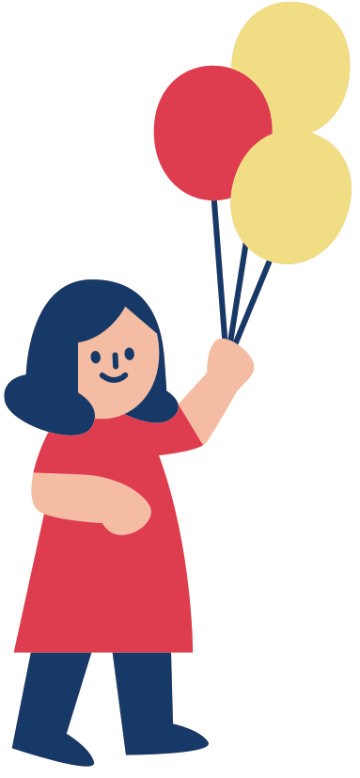
18
U nazivima mjeseci nama lišće pada u desetom mjesecu kojeg većina Europe zove Oktober. Međutim, u Češkoj, Poljskoj, Bjelorusiji i dijelovima Ukrajine prvi dan listopada pada na...
A
1.1.
C
1.11.
B
1.6.
D
1.3.

Slide 21
THE END

Slide 22
Now - the answers!

Slide 23
01
Ovaj kviz za Europski dan jezika igramo u petak, 27. rujna, ali Europski dan jezika zapravo je
A
bio jučer
C
zadnjeg petka u mjesecu
B
svakog petka
D
u nedjelju

Slide 24
02
Da možeš naučiti jedan jezik dnevno, trebalo bi ti nešto više od osam mjeseci da ih naučiš sve jezike koji se govore diljem Europe (ne samo EU). Koliko je to jezika?
A
60
C
250
B
120
D
499

Slide 25
03
Znamo da Europska unija trenutno broji 27 država članica, ali ako se želiš dopisivati s prijateljima na svim službenim jezicima Europske unije, trebaš naučiti samo:
A
10 jezika
C
18 jezika
B
12 jezika
D
24 jezika

Slide 26
04
Kad smo kod toga, Ujedinjena Kraljevina već četiri godine nije članica Europske unije, ali engleski je i dalje službeni jezik. To je zato što je, osim u Velikoj Britaniji, engleski službeni jezik na Malti i u...
A
Grčkoj
C
Irskoj
B
Belgiji
D
Poljskoj

Slide 27
05
Sutra u školi imaš blok-sat materinjeg jezika koji se zove Ελληνικά (Eliniki) i grči ti se u želucu, što od gladi, što od lektire. Da se smiriš, otvaraš hladnjak i uzimaš tradicionalnu namirnicu iz svoje zemlje...
A
islandski skyr
C
francuski sir brie
B
grčki jogurt
D
švicarski ementaler

Slide 28
06
Imaš peticu iz engleskog, uskoro putuješ preko Erasmusa u Portugal i želiš naučiti Português. Otvaraš Play Store i skidaš...
A
Bolt
C
Yousician
B
Zalando
D
Duolingo

Slide 29
07
Frend ti se javio porukom Как си?. Slabo čitaš ćirilicu, ali jasno ti je da te pita kako si. U kojoj državi Europske unije frend živi?
A
Bugarskoj
C
Češkoj
B
Nizozemskoj
D
Portugalu

Slide 30
08
Sada stiže poruka Wie geht's?. Izgleda da svakoga zanima kako si danas. Nisi baš nešto pa odgovaraš Es geht svojoj...
A
ujni iz Letonije
C
tetki iz Njemačke
B
baki iz Norveške
D
strini iz Italije

Slide 31
09
Godina je 2030. Na očima imaš Pro Max supernaočale s univerzalnim prevoditeljem. Prilaziš školi, a na zgradi piše "Escuela primaria Matija Petar Katančić". Izgleda da ti je netko prčkao po naočalama i prebacio jezik na:
A
španjolski
C
francuski
B
engleski
D
flamanski

Slide 32
10
Nastava nam ove školske godine završava 13. lipnja 2025., a u jednoj državi školské prázdniny počinju tek 1. srpnja. Koja će djeca imati kraće ljetne praznike od nas?
A
slovenska
C
švicarska
B
slovačka
D
danska

Slide 33
11
Martijn iz Nizozemske voli katten, Kristīne iz Latvije ima čak tri katės, Ciara iz Irske polijepila je cait stickere na sve bilježnice, a Jakub iz Slovačke navijao je za Rim Tim Tagi Dim zbog kočky. Koji im je najdraži kućni ljubimac?
A
hrčak
C
papagaj
B
pas
D
mačka

Slide 34
12
Došli ste prerano na úszómedence i na vratima piše Zárva. Dok čekate da okrenu tablu na Nyitva, čudite se kakvo to čudno radno vrijeme bazeni imaju u:
A
Mađarskoj
C
Austriji
B
Švedskoj
D
Italiji

Slide 35
13
Ako na satu engleskoga na pitanje
"Where are you from?" odgovoriš "I'm from Llanfair­pwllgwyngyll­gogery­chwyrn­drobwll­llan­tysilio­gogo­goch", živiš u kojem dijelu Ujedinjene Kraljevine?
A
Engleskoj
C
Walesu
B
Škotskoj
D
Sjevernoj Irskoj

Slide 36
14
U većini europskih država vozit ćete se u autu, u nekoliko njih u makini ili maşini, ali u samo jednoj od njih uzet ćete samochód da ne bi hodali. Koja je to država?
A
Turska
C
Finska
B
Poljska
D
Irska

Slide 37
15
Kad ideš na rođendan kod BFF-a/BFF-ice u Italiji ćeš ponijeti regalo, u Slovačkoj darček, u Sloveniji darilo, a u Engleskoj gift. Frendici u Njemačkoj nikako nećeš dati gift, jer ta riječ tamo znači...
A
smeće
C
ukrasti
B
kupus
D
otrov

Slide 38
16
U engleskom jeziku imamo tri padeža, u njemačkom četiri, u hrvatskom sedam. Djeca u mađarskoj moraju nabubati više padeža nego prva tri jezika zajedno. Koliko?
A
8
C
18
B
13
D
65

Slide 39
17
Sigurno znate nabrojati tko igra za taj tim, ali što znači riječ Real u nazivu madridskog nogometnog kluba?
A
pravi
C
veličanstveni
B
kraljevski
D
najbolji

Slide 40
18
U nazivima mjeseci nama lišće pada u desetom mjesecu kojeg većina Europe zove Oktober. Međutim, u Češkoj, Poljskoj, Bjelorusiji i dijelovima Ukrajine prvi dan listopada pada na...
A
1.1.
C
1.11.
B
1.6.
D
1.3.

